Slide 1
Partes de un motor eléctrico
OBJETIVO: reconocer las distintas partes de un motor eléctrico y sus funciones.
Profesor: Carlos Zenteno Zambrano

Slide 2
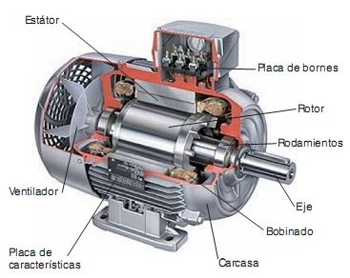
Partes de un motor eléctrico

Slide 3
Estator
Constituye la parte fija del motor.
El estator es el elemento que opera como base, permitiendo que desde ese punto se lleve a cabo la rotación del motor.
El estator no se mueve mecánicamente, pero si magnéticamente. Existen dos tipos de estatores:
a) Estator de polos salientes b) Estator ranurado

Slide 4
Estator
El estator está constituido principalmente de un conjunto de láminas de acero al silicio (se les llama “paquete”), que tienen la habilidad de permitir que pase a través de ellas el flujo magnético con facilidad; la parte metálica del estator y los devanados proveen los polos magnéticos. Los polos de un motor siempre son pares (pueden ser 2, 4, 6, 8, 10, etc.,), por ello el mínimo de polos que puede tener un motor para funcionar es dos (un norte y un sur).

Slide 5
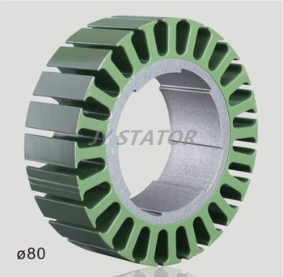
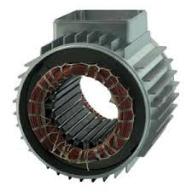
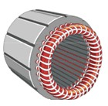
Estator

Slide 6
Rotor
Constituye la parte móvil del motor. El rotor es el elemento de transferencia mecánica, ya que de él depende la conversión de energía eléctrica a mecánica. Los rotores, son un conjunto de láminas de acero al silicio que forman un paquete, y pueden ser básicamente de tres tipos: a) Rotor ranurado b) Rotor de polos salientes c) Rotor jaula de ardilla

Slide 7
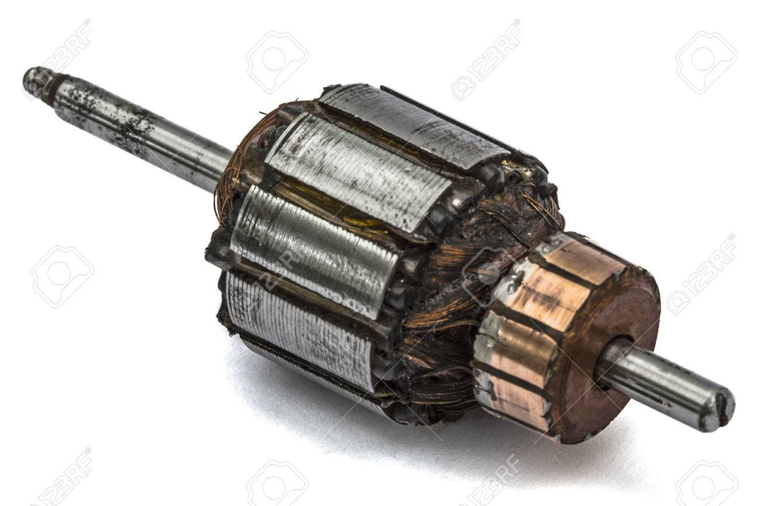
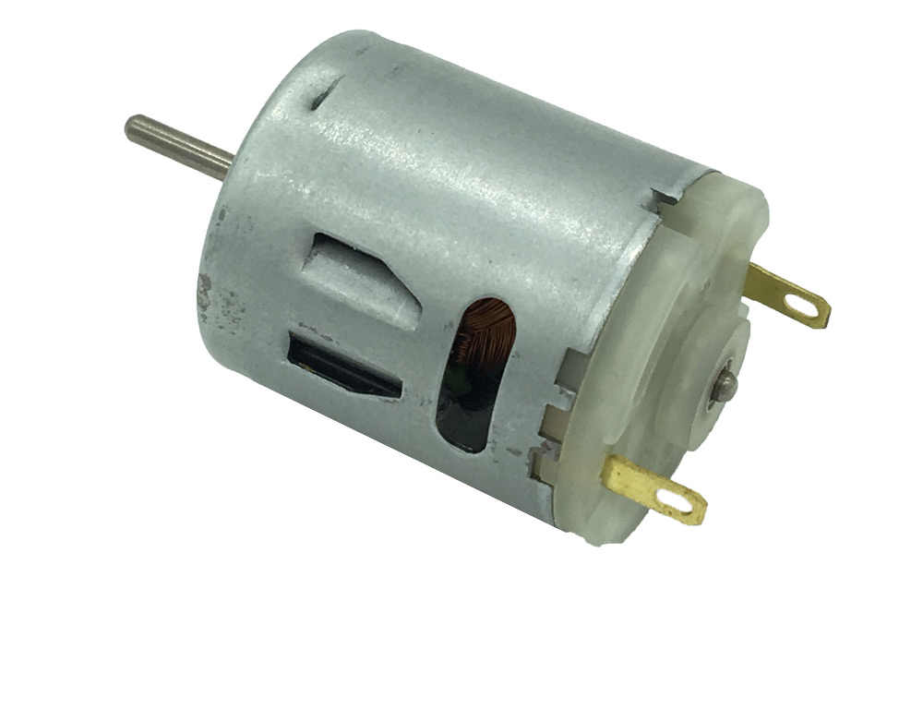
Rotor ranurado
El rotor está formado por un eje que soporta un juego de bobinas arrolladas sobre un núcleo magnético que gira dentro de un campo magnético creado bien por un imán o por el paso por otro juego de bobinas

Slide 8
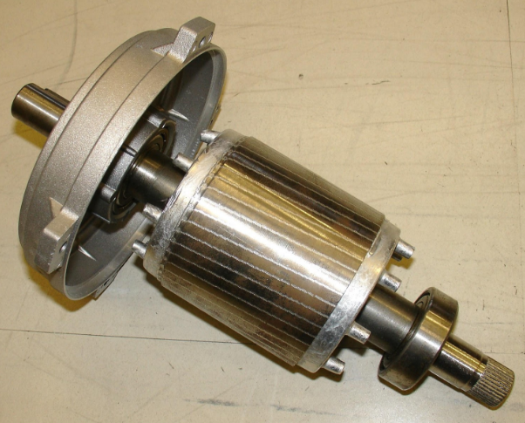
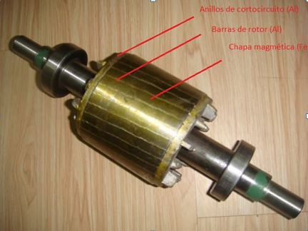
Rotor Jaula de ardilla
es un cilindro montado en un eje, contiene barras conductoras longitudinales de aluminio o de cobre con surcos y conectados juntos en ambos extremos poniendo en cortocircuito los anillos que forman la jaula.

Slide 9
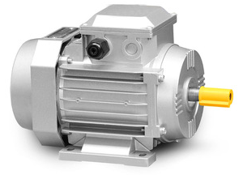
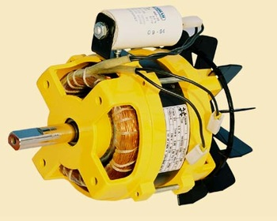
Carcaza
La carcasa es la parte que protege y cubre al estator y al rotor, el material empleado para su fabricación depende del tipo de motor, de su diseño y su aplicación. Así pues, la carcasa puede ser: a) Totalmente cerrada
b) Abierta c) A prueba de goteo d) A prueba de explosiones e) De tipo sumergible

Slide 10
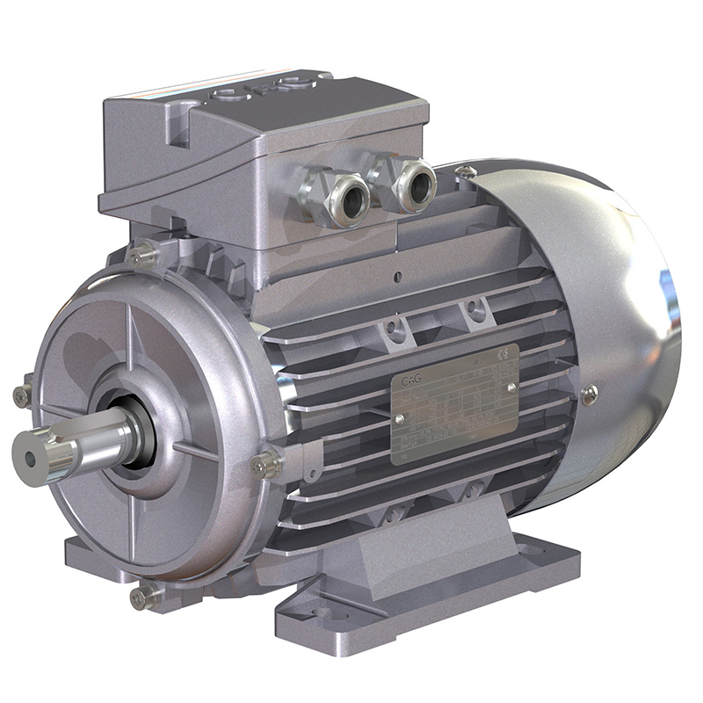
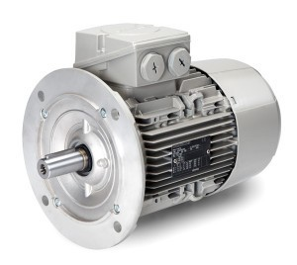
Base
La base es el elemento en donde se soporta toda la fuerza mecánica de operación del motor por medio de pernos, puede ser de dos tipos:
Base frontal Base lateral

Slide 11
Placa de caracteristicas
Cada motor debe contar con una placa de características, en idioma español, fácilmente visible y firmemente sujeta al motor con remaches del mismo material que las placas. Deben ser de acero inoxidable, la pintura del motor no debe cubrirlas, la información debe ser grabada en el metal de las placas de tal manera que pueda ser leída aunque desaparezcan la coloración e impresiones de superficie.

Slide 12
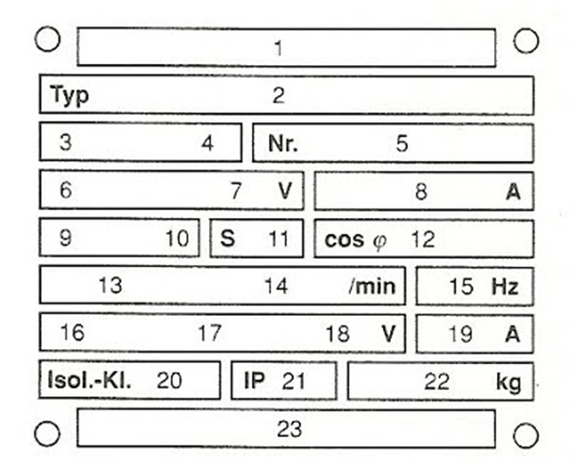
Placa de características
La siguiente información o datos son los mínimos que debe llevar la placa de datos y placas auxiliares, de cualquier motor de corriente alterna monofásico o trifásico, en forma indeleble y en lugar visible.

Slide 13
Placa de características
1. Nombre del fabricante.
2. Tamaño, forma de construcción.
3. Clase de corriente.
4. Clase de máquina; motor, generador, etc.
5. Número de fabricación.
6. Identificación del tipo de conexión del arrollamiento.
7. Tensión nominal.
8. Intensidad nominal.
9. Potencia nominal.(W)
10. Unidad de potencia (por ejemplo kW.)

Slide 14
Placa de características
11. Régimen de funcionamiento nominal.
12. Factor de potencia.
13. Sentido de giro.
14. Velocidad nominal en revoluciones por minuto revol/min.
15. Frecuencia nominal.
16. “Err” en máquinas síncronas. “Lfr” en máquinas asíncronas.
17. forma de conexión del arrollamiento inducido.
18. Tensión nominal de excitación.
19. Corriente nominal de excitación.
20. Clase de aislamiento.(clase D-F-H)

Slide 15
Placa de características
21. Clase de protección.
22. Peso en Kg o T.
23. Número y año de edición de la disposición VDE tomada como base.

Slide 16
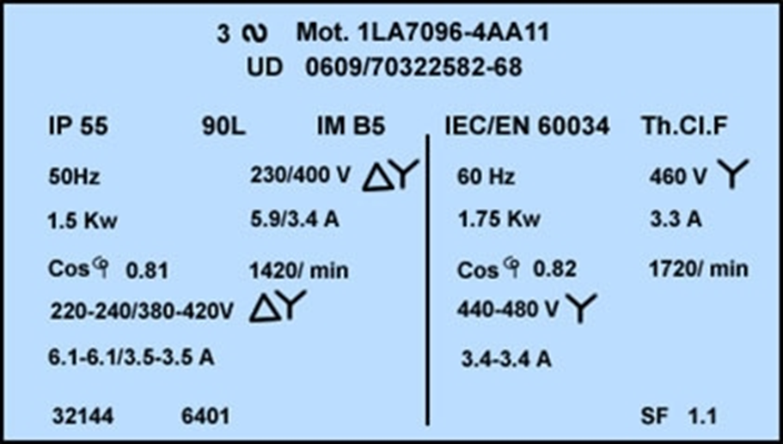
Placa de características

Slide 17
Placa de características
Por lo general, en la mayoría de los casos los motores eléctricos cuentan con caja de conexiones. La caja de conexiones es un elemento que protege a los conductores que alimentan al motor, resguardándolos de la operación mecánica del mismo, y contra cualquier elemento que pudiera dañarlos. En su interior lleva los bornes de conexión, los extremos de sus bobinas y bornera para conexión a tierra.

Slide 18
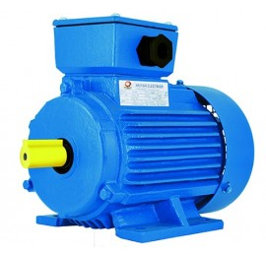
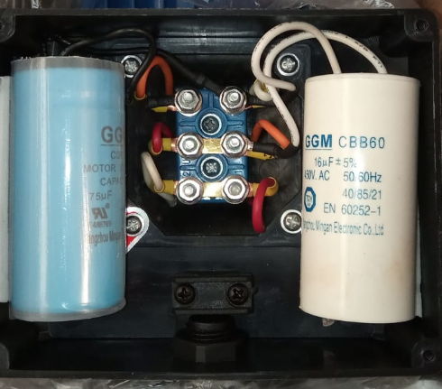
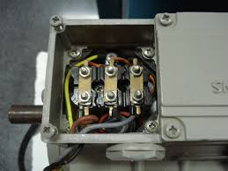
Placa de características

Slide 19
DUDAS???

Slide 20
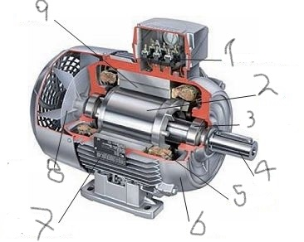
Cuanto aprendiste….

Slide 21
Gracias por su atención ¡¡¡

